Slide 1
Cryptography
암호학 – DOT-GABI

Slide 2
암호학(Cryptography)
암호화는 암호학의 주된 용어
-어떠한 자료를 이해하기 힘들게 바꿔서 자료의 기밀성을 유지
-암호학이 필요한 이유
암호화를 위해서는 알고리즘과 비밀 값이 필요함
-> 암호(Cipher) / 키(KEY) = 암호화에 쓰이는 비밀 값
키를 모르면 그 누구도 암호화된 메시지에서 아무것도 알아낼 수 없음 (기밀성)

Slide 3
암호학을 해야 하는 이유
컴퓨터와 각종 전산망의 정보를 보호하기 위해서는
물리적인 접근을 통제하는 것으로 부터
비밀번호의 다단계 이용, 컴퓨터 운영 체제의 강화 등의 많은 방법이 있으나
정보의 직접적인 보호가 가장 기본적이고 안전한 수단이여 또 최후의 방법
- 암호학이 사용되는 대표적인 사례
Ex) ATM / 전자서명/ 암호화폐 . . .

Slide 4
보안의 3요소
기밀성
기밀 정보는 보호되어야 한다
조직은 정보의 기밀성을 위협하는 악의적인 행동들에 대응해야 한다
EX) 군대(군사 기밀) / 은행(고객의 계좌) / 산업체(기업의 정보)
가용성
조직이 생산하고 저장하는 정보는 인가된 자가 사용할 수 있어야 한다.
정보가 유용하지 않으면 쓸모가 없다
정보는 지속적으로 변경되어야 하는 데, 이는 인가된 자가 접근할 수 있어야 한다
무결성
정보는 지속적으로 변경된다 EX) 은행 (입금/출금)
무결성 왜곡은 항상 악의적인 행동의 결과로 나타나는 것은 아니다.
변경은 인가된 자에 의해서 인가된 메커니즘을 통해서만 이뤄져야 한다.

Slide 5
공격 매커니즘 (ATTACK)
기밀성을 위협하는 공격
서비스 거부 DOS( Denial Of Service )
: 시스템의 서비스를 느리게 하거나 완전히 차단할 수 있다
가용성을 위협하는 공격
스누핑(Snoofing) : 데이터에 대한 비인가 접근 / 탈취
트래픽 분석
: 도청자는 온라인 트래픽을 분석해 새로운 정보를 얻음

Slide 6
공격 매커니즘 (ATTACK)
수정(Modification): 정보 획득 후 정보를 수정
무결성을
위협하는 공격
가장(Masquerading or spoofing)
: 다른 사람으로 위장하거나, 가장 EX) IP spoofing
재연(Replaying)
: 사용자가 보낸 메시지 사본을 획득한 후, 나중에 다시 사용
거부(Repudiation)
: 송신자가 차후에 자신이 메시지를 보냈다는 것을 부인
- 수신자가 차후에 메시지를 받았다는 것을 부인.
- 부인봉쇄(non repudiation)

Slide 7
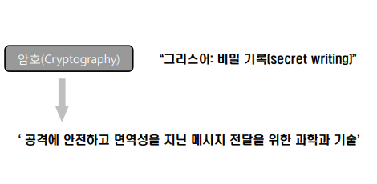
암호(Crypto) ~ 1

Slide 8
암호(Crypto) – 정수 집합
암호학은 수학의 정수론에 기초
정수 집합, Z
음의 무한대에서부터 양의 무한대까지, (분수가 아닌) 모든 정수집합
Z = { . . . , -1, -2, 0, 1, 2, 3 . . . }

Slide 9
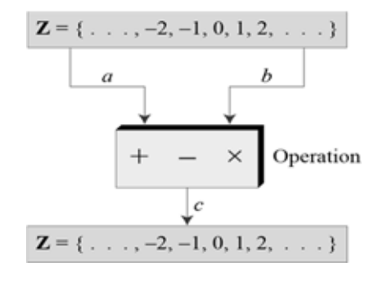
암호(Crypto) – 이진 연산
이진 연산 : 입력값 2개에 대하여 결과 값
주요 이진 연산 : +, x ,-
정수 집합에 대한 3가지 이진 연산
Add: 5 + 9 =14 (-5) + 9 = 4 5 + (-9) = -4 (-5) + (-9) = -14
Subtract: 5 – 9 =-4 (-5) – 9 =-14 5 - (-9) = 14 (-5) - (-9) = +4
Multiple: 5 x 9 =45 (-5) x 9 =-45 5 x (-9) = -45 (-5) x (-9) = 45

Slide 10
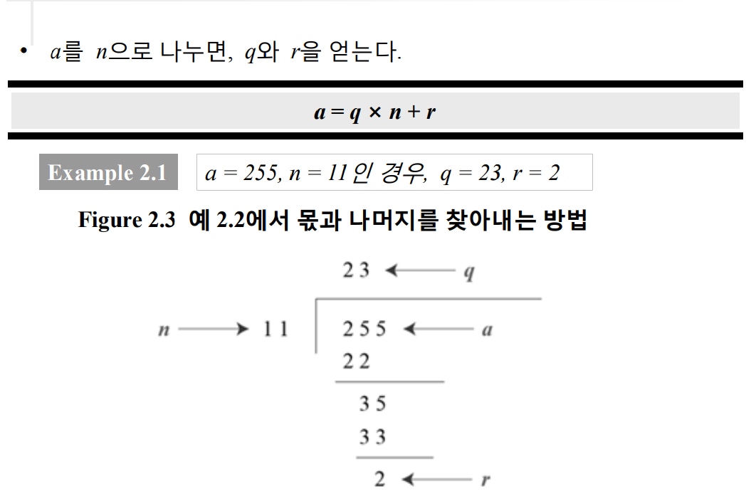
암호(Crypto) – 정수의 나눗셈

Slide 11
암호(Crypto) – 정수의 나눗셈 알고리즘
Z = { . . . , -1, -2, 0, 1, 2, 3 . . . }
a
n
(Positive)
a = q x n + r
r
(Non-negative)
q
Z = { . . . , -1, -2, 0, 1, 2, 3 . . . }

Slide 12
암호(Crypto) – 가분성(divisibility)
나눗셈 관계식에서 a 가 0이 아니고, r=0 이라고 하면, 다음의 식을 얻는다
a = q x n
• 만약 나머지가 0이라면: n이 a의 약수 (n | a)
• 만약, 나머지가 0이 아니라면 n | a(x) 약수 아님

Slide 13
암호(Crypto) – 가분성(divisibility) EX 1
4와 32의 관계는? 32 = 8 × 4 –> (4 | 32) , (8 | 32)
8과 42의 관계는? 42 = 5 × 8+2 -> (8 | 42)(x) 8은 42의 약수가 아니다
특성
-Property 1: 만약 a | 1이라면, a = ±1.
-Property 2: 만약 a | b 이고 b | a 라면, a = ±b.
-Property 3: 만약 a | b 이고 b | c 라면, a|c.
-Property 4: 만약 a | b 이고 a | c 라면, a|(m × b + n × c) (m, n 은 임의의 정수)

Slide 14
암호(Crypto) – modular & remainder shift
mod 연산에서의 나머지는 항상 nonnegative
rem 연산에서의 나머지는 dividend(피제수)의 부호를 따름
1. 10 mod 3 = 10 = 3 × 3 + 1
2. -10 mod 3 =-10 = -4 × 3 + 2
3. 10 mod -3 = 10 = -3 × (-3) + 1
4. -10 mod -3 =-10 = -3 x 4 +2
5. 10 rem 3 = 10 = 3 × 3 + 1
6. -10 rem 3 =-10= -3 × 3 + (-1) (피제수가 -10이라서 음수)

Slide 15
암호(Crypto) – 가분성(Continued)
Fact 1 : 정수 1은 하나의 약수, 1만을 갖는다.
Fact 2 : 모든 양의 정수는 최소 2개의 약수(1과 자기자신)를 가진다
GCD : Great Common Divisor – 최대공약수
암호에서는 두 양의 정수 최대공약수를 필요
두 양의 정수는 하나의 최대공약수를 가짐
Ex) 12와 140의 공약수는 1, 2, 4 이며 최대공약수는 4
-> GCD (12,140) = 4

Slide 16
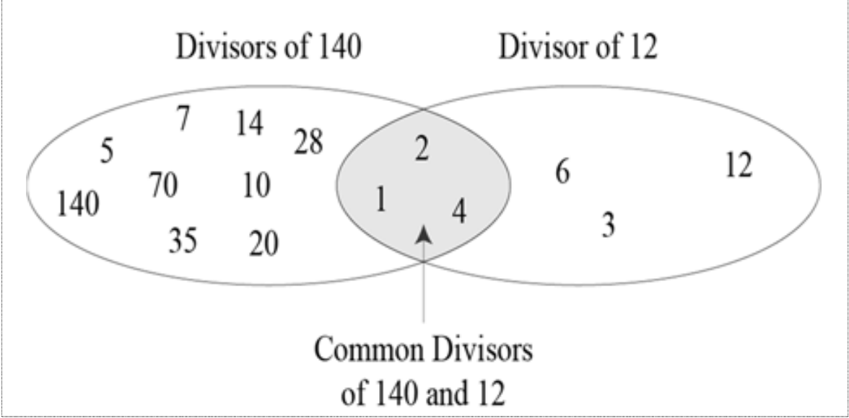
암호(Crypto) – 가분성(Continued)
두 정수의 공약수

Slide 17
암호(Crypto) – 유클리드 알고리즘
최대 공약수
두 양의 정수의 최대 공약수는 두 정수를 나누는 가장 큰 정수
확장 유클리드(Euclid) 호제법 (알고리즘)
Fact 1: gcd (a, 0) = a
Fact 2: gcd (a, b) = gcd (b, r), 여기서 r 은 a 를 b 로 나눈 나머지

Slide 18
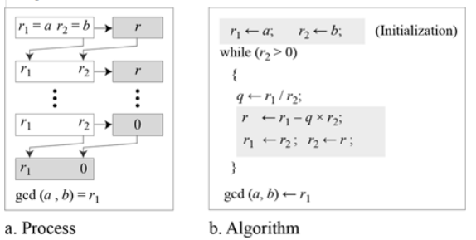
암호(Crypto) – 유클리드 알고리즘

Slide 19
암호(Crypto) – 유클리드 알고리즘
Fact 2: gcd (a, b) = 1 일때는 a,b는 서로소라고 한다(relative prime)

Slide 20

암호(Crypto) – 유클리드 알고리즘

Slide 21
https://dimenchoi.tistory.com/54?category=750556 <- 참고

Slide 22
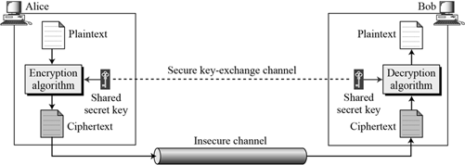
암호(Crypto) – 고전 대칭키 암호
• 암호화(Encryption) : Alice 는 Bob에게 평문(Plaintext)을 암호화 한 후 전송 (평문->암호문)
• 복호화(Decryption) : Bob은 Alice가 암호화 해서 보낸 것을 복호화 후 확인 (암호문->평문)
• 암호, 복호 알고리즘을 암호(Cipher)라 부르기로 함 ->암호화 된 것은 암호문(Ciphertext)
• 키(key)는 암호가 동작하는데 필요한 값(숫자)들의 집합
(암호화와 복호화는 키값을 통해 이루어짐) -> 대칭키는 암호화/복호화 키가 동일함

Slide 23



암호(Crypto) – 고전 대칭키 암호
• P (Plaintext) : 평문 / C (Ciphertext) : 암호문 / K (Key) : 키
밥이 평문 P1 을 복원하는 경우.(P1 = P)

Slide 24
https://fliphtml5.com/hkuy/nody/basic

